Slide 2
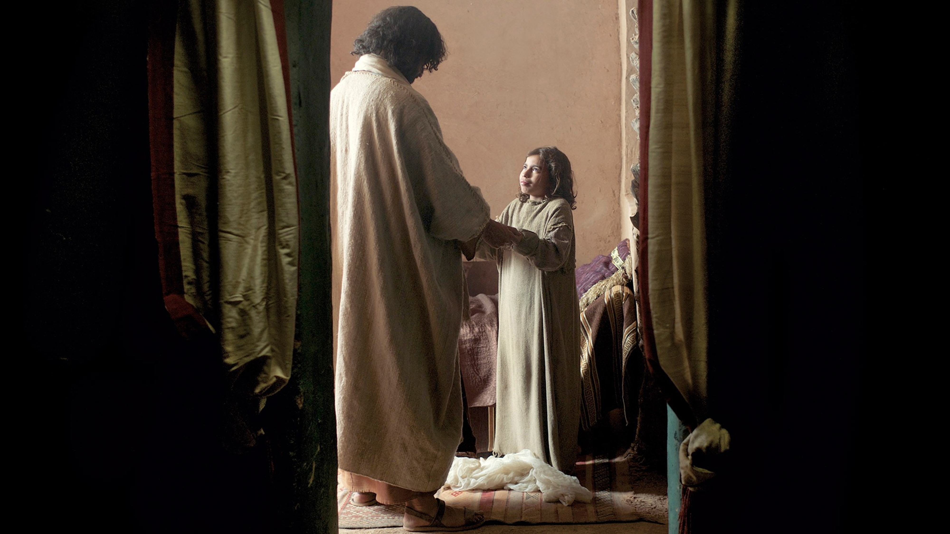
O ENCONTRO MARCANTE DE JAIRO E O GRANDE MILAGRE
Pr. Roney Lopes Evangelista da ANSR

Slide 3
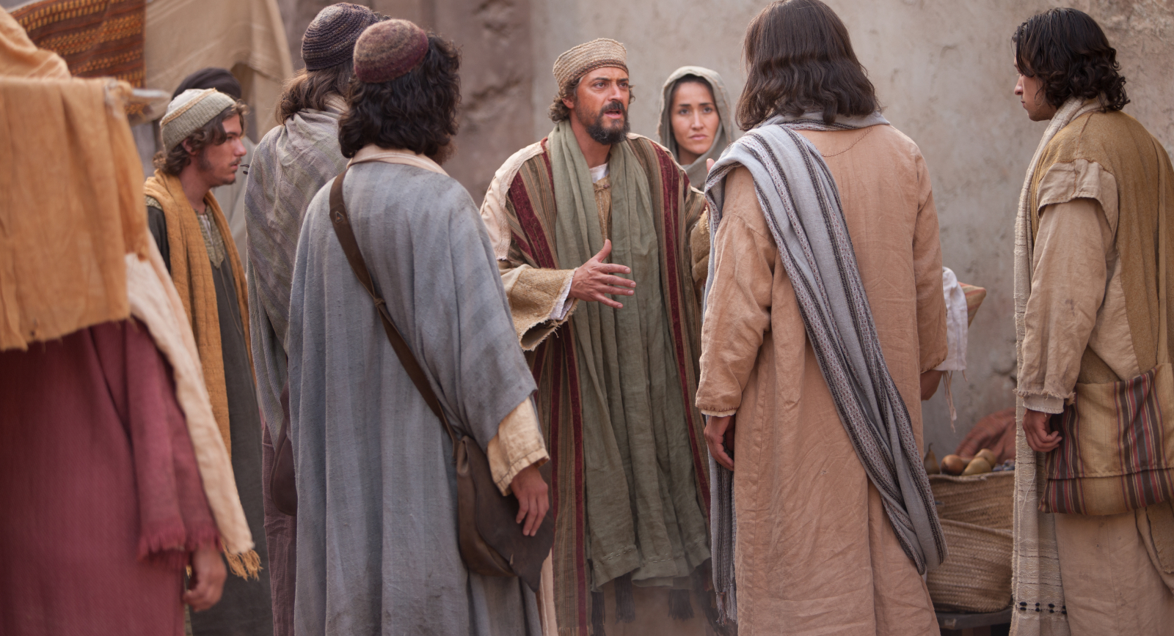
Quem era Jairo?

Slide 4
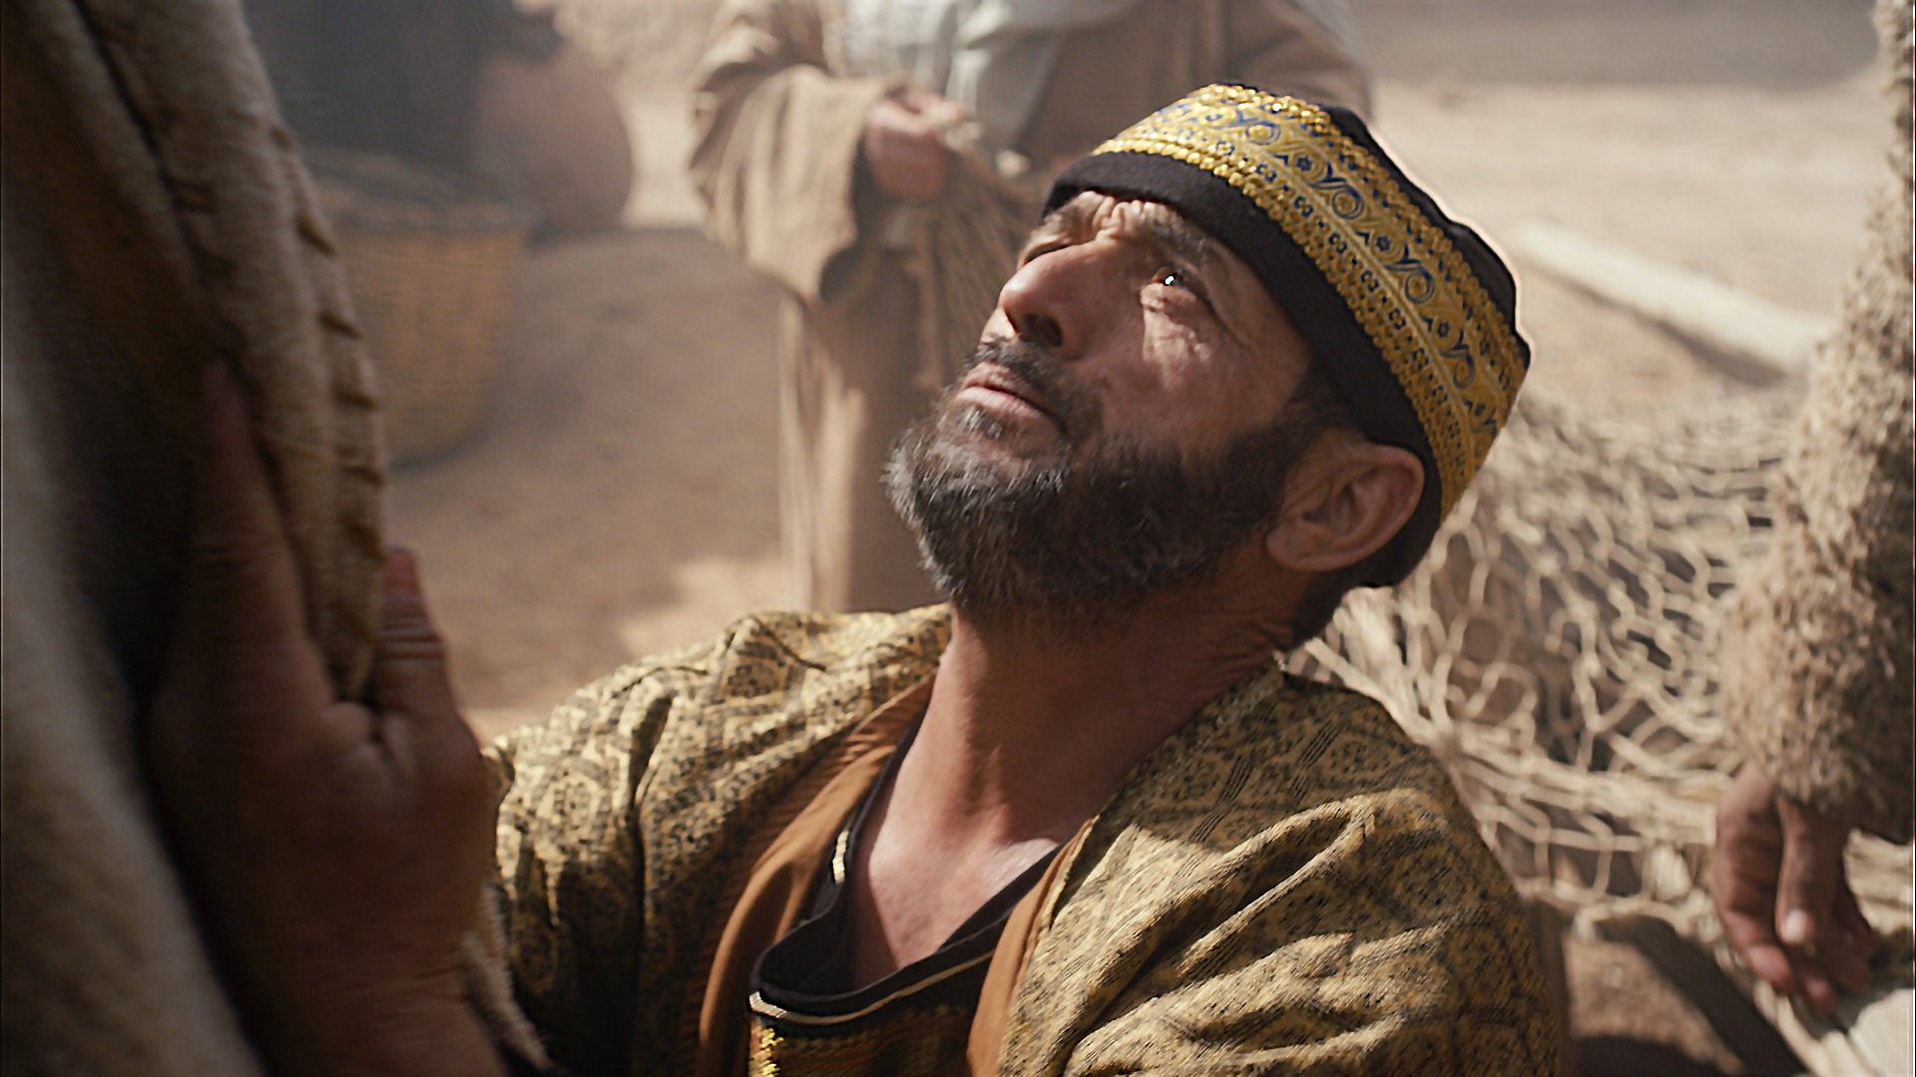
O pedido

Slide 5
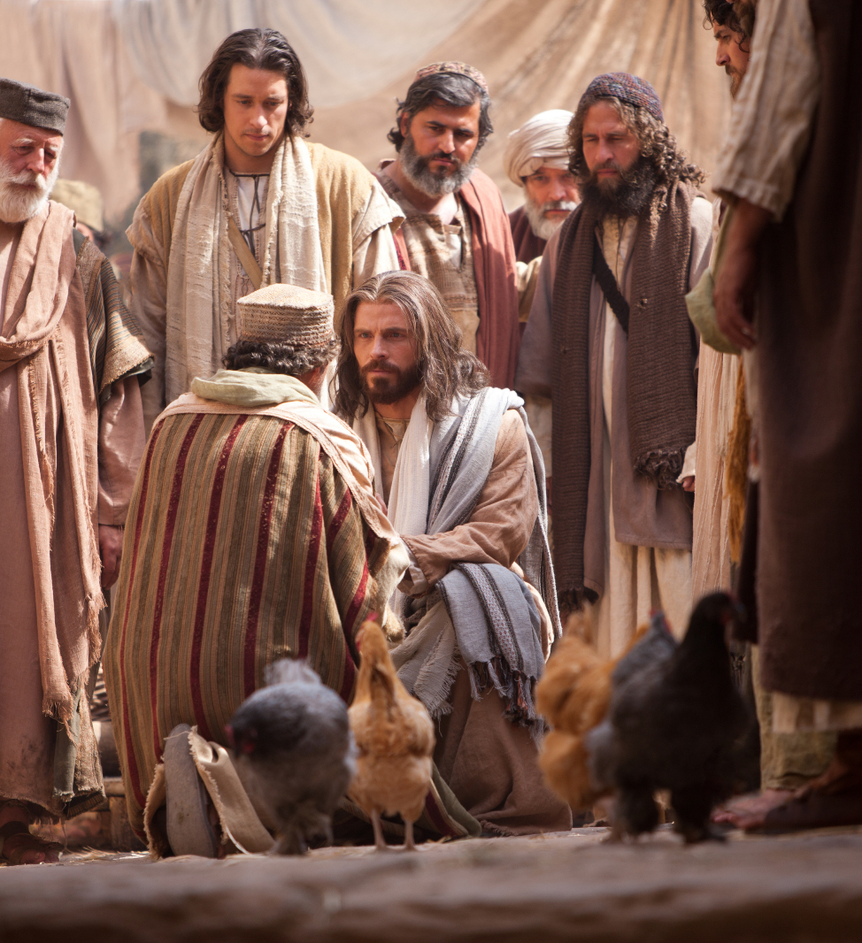
O pedido de Jairo não era algo tão simples, pois trazia consigo renúncia e perdas.

Slide 6
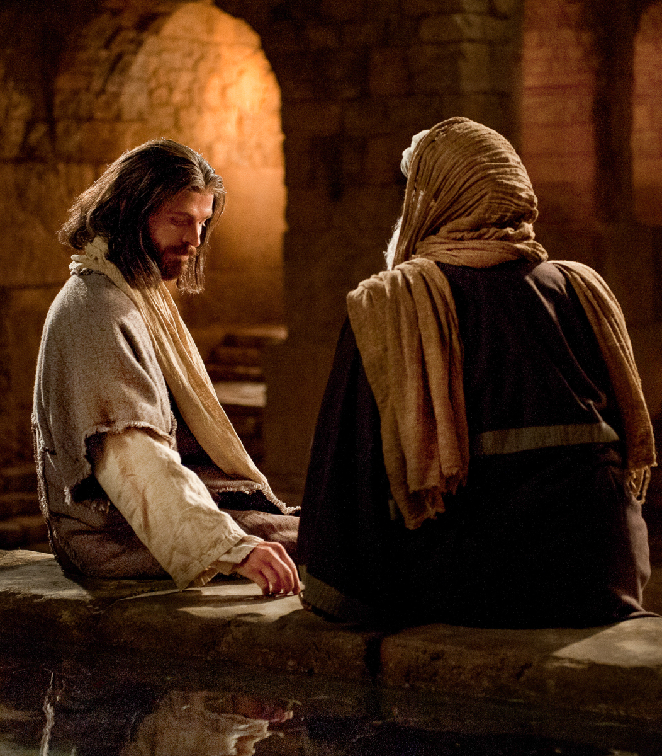
Um outro personagem que também era um líder religioso que foi procurar Jesus, era Nicodemos.

Slide 7
Depois deste pedido certamente nenhum judeu o aceitaria como líder na sinagoga.

Slide 8
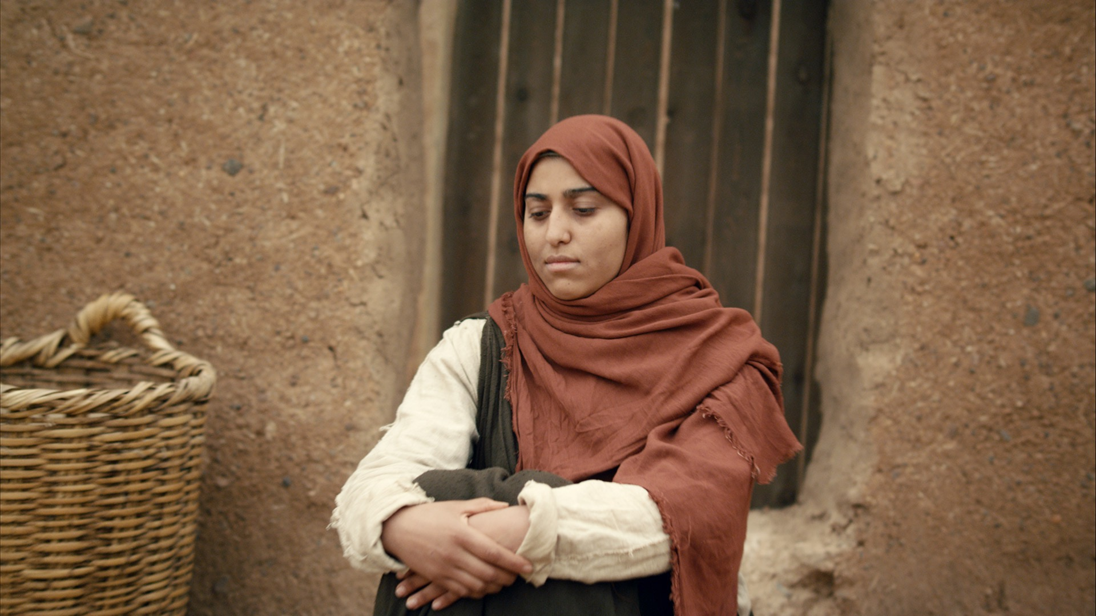
A Mulher

Slide 9
“De caminho para a casa do príncipe, Jesus encontrara, entre a multidão, uma pobre mulher que, por doze anos, sofrera de um mal que lhe tornava um fardo a existência. Consumira todos os seus recursos com médicos e remédios, para ser afinal declarada incurável” (DTN, p.342).

Slide 10
Para o Judaísmo quem sofria com fluxo de sangue era considerado imunda.

Slide 11
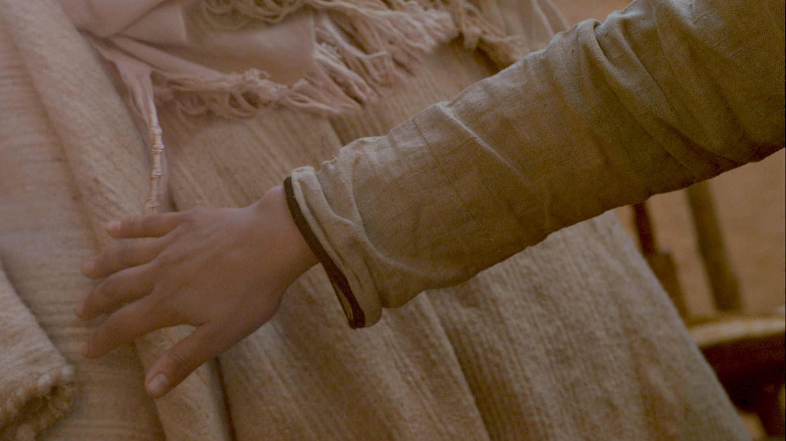
A sua crença se baseava em apenas um toque

Slide 12
“Ali estava a áurea oportunidade. Achava-se em presença do grande Médico! Em meio da confusão, porém, não Lhe podia falar, nem vê-Lo senão de relance. Temendo perder seu único ensejo de cura, forcejou por adiantar-se, dizendo de si para si: ‘Se eu tão-somente tocar o Seu vestido, ficarei sã” (DTN, p. 342).

Slide 13
A Cura

Slide 14
“Concentrara-se, naquele único toque, toda a fé de sua vida e, num momento, a doença e a fraqueza deram lugar ao vigor da perfeita saúde” (DTN, p.344).

Slide 15
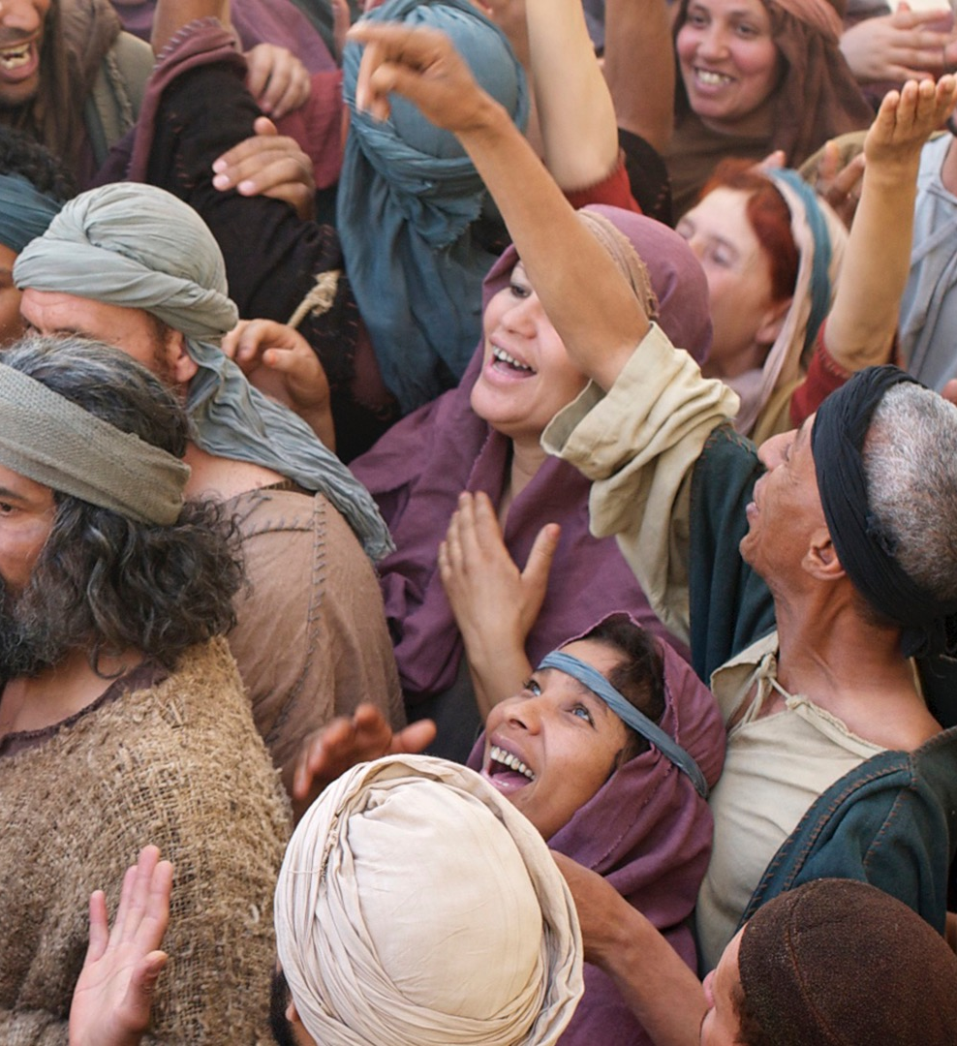
Certamente Jesus sabia quem lhe havia tocado, mas porque Ele perguntou.

Slide 16
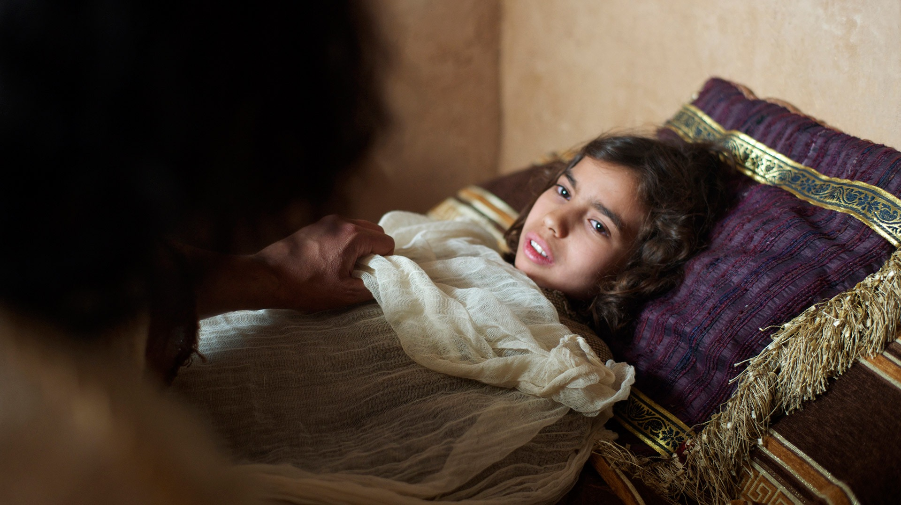
A Menina

Slide 17
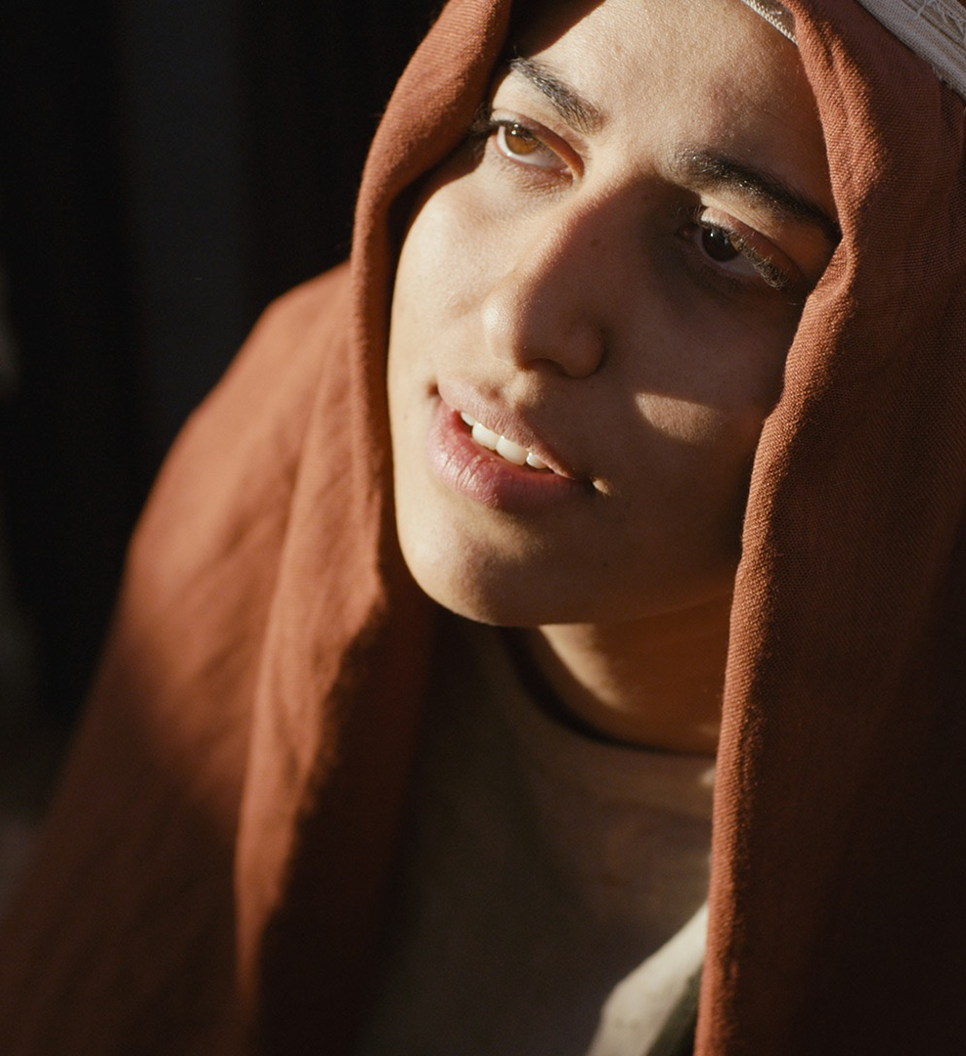
Mas esse momento provou a fé e o caráter de Jairo, que sequer interrompeu a cena.

Slide 18
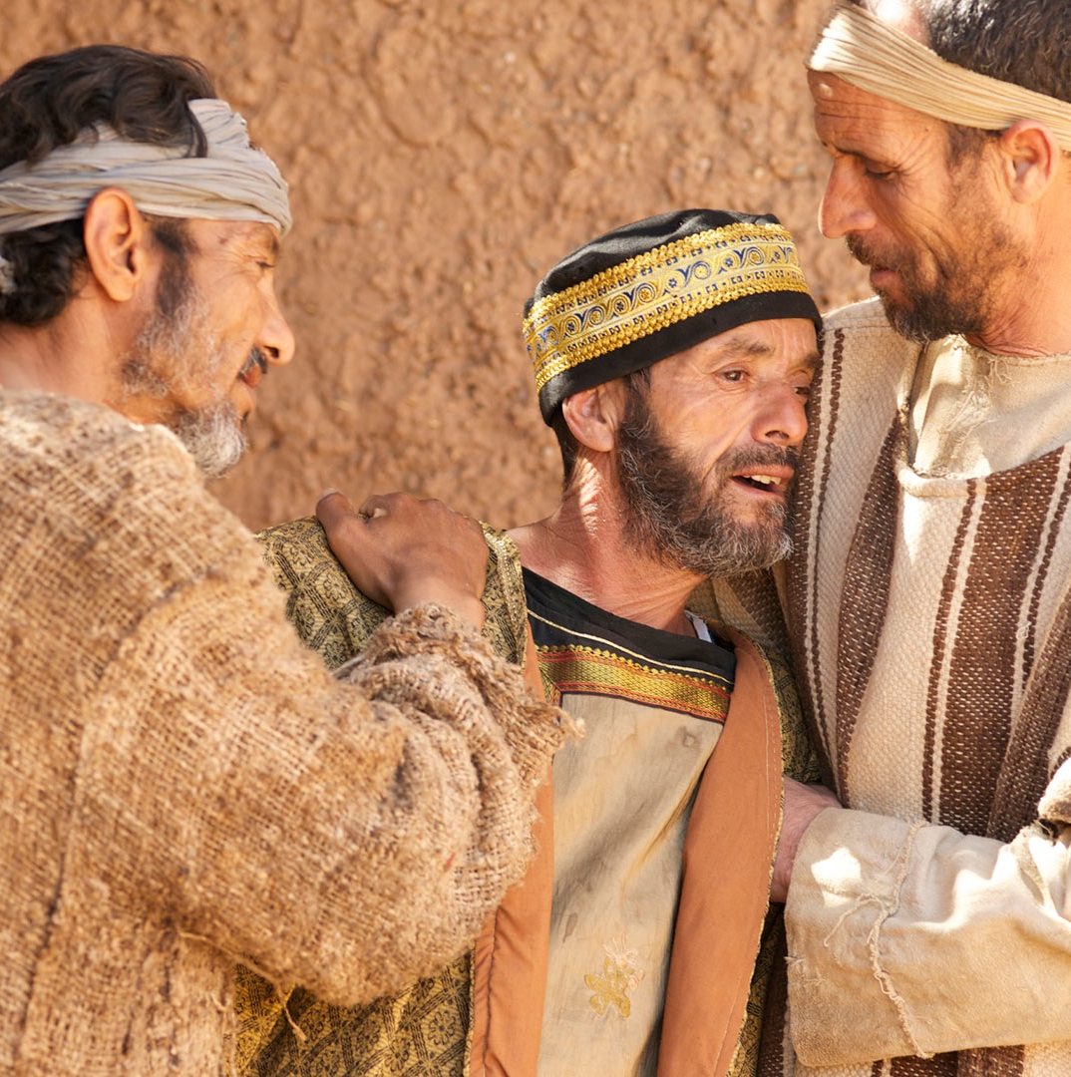
"Não temas, crê somente".

Slide 19
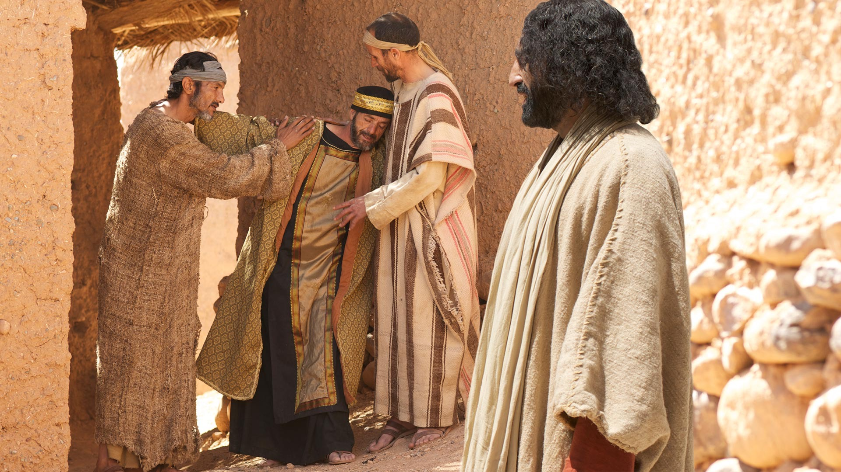
Quando as circunstâncias fogem do nosso controle, também somos levados a desistir de crer.

Slide 20
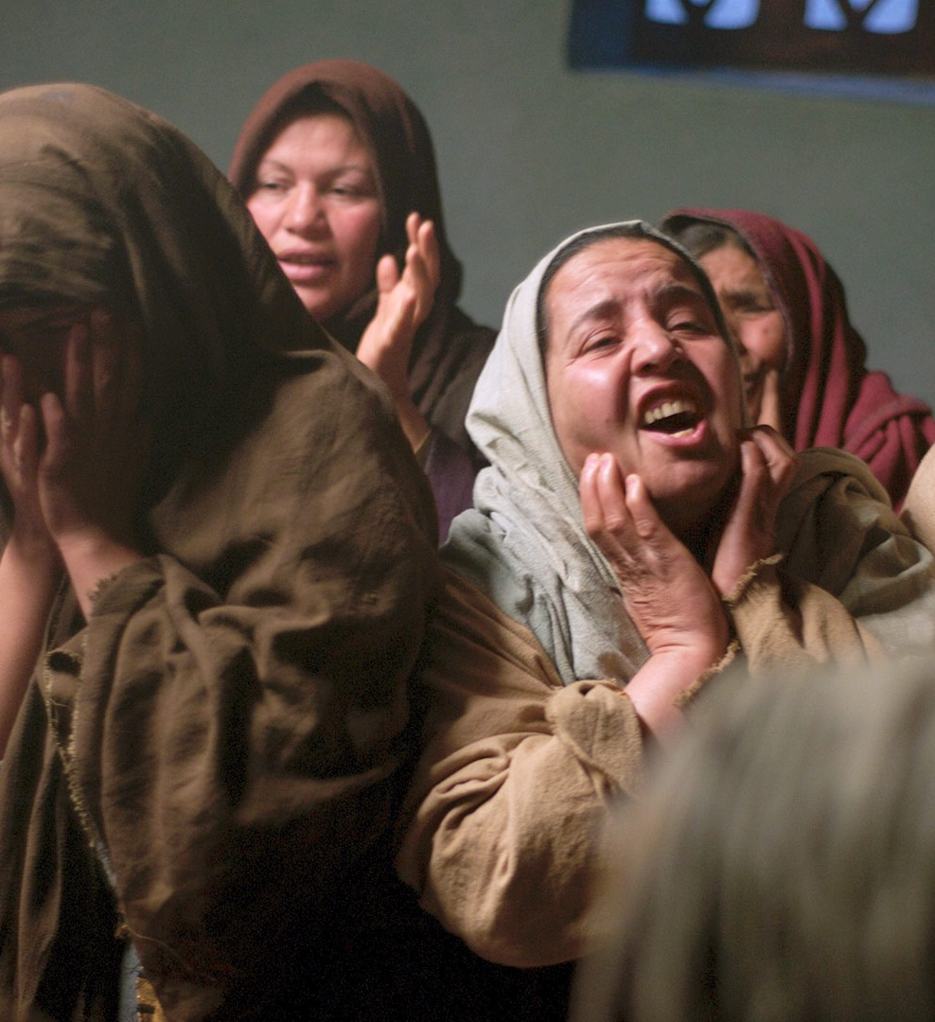
“A menina não morreu, mas está dormindo”.

Slide 21
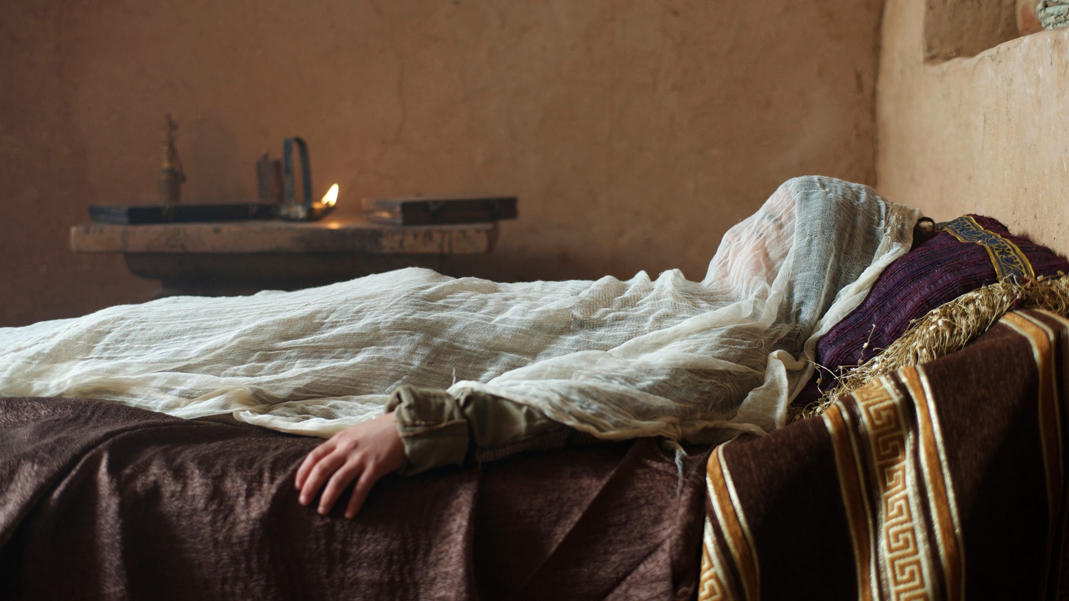
A cura

Slide 22
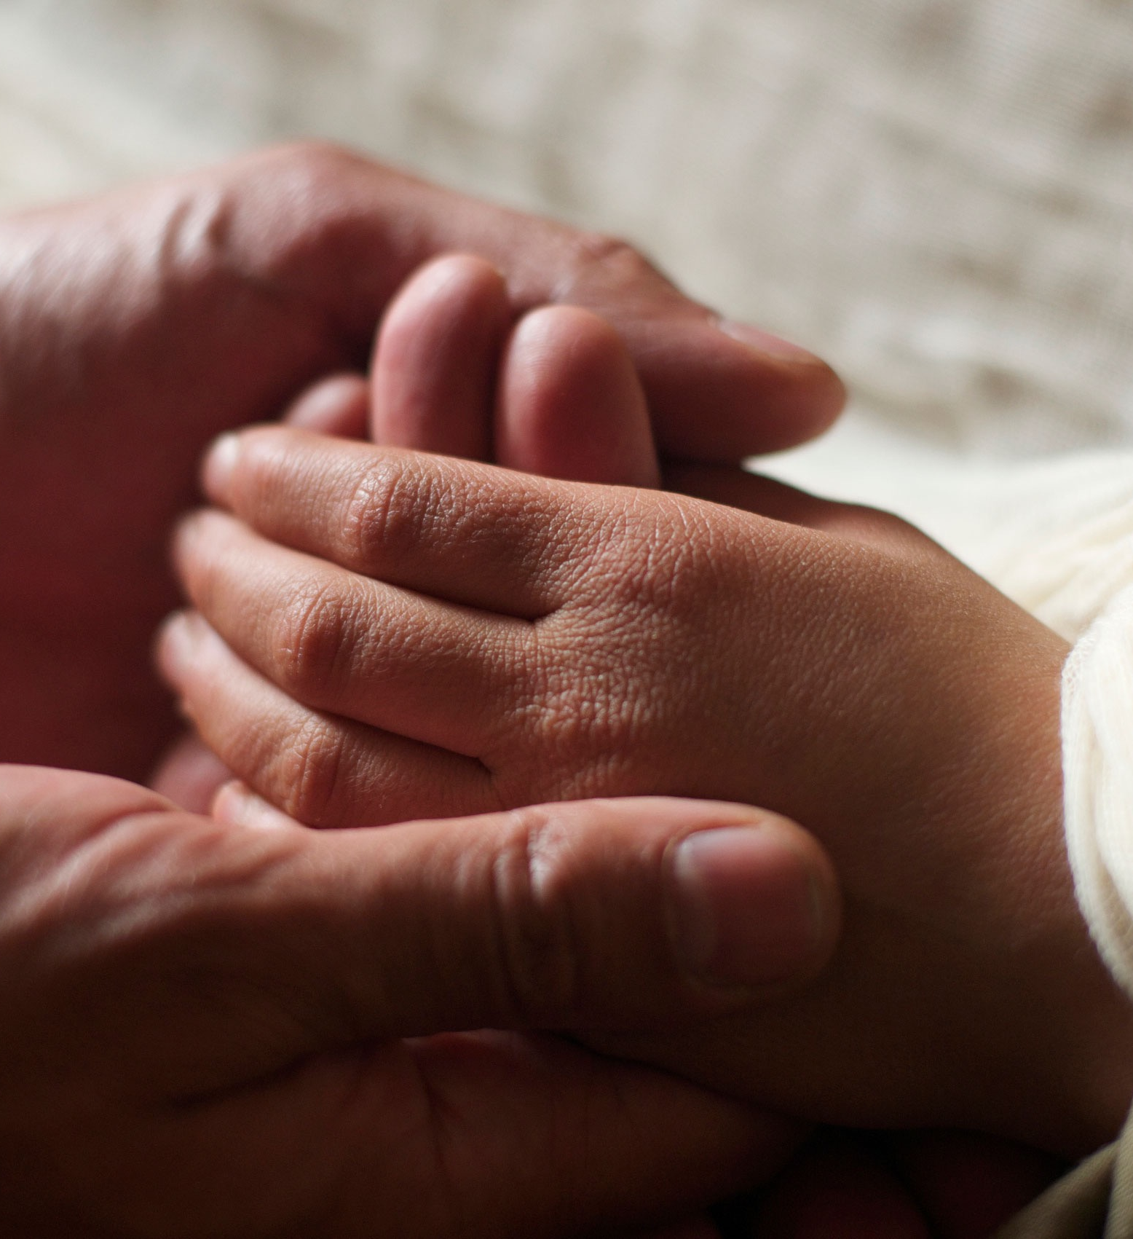
Precisamos entender que milagre não é para o incrédulo, mas para o crente.

Slide 23
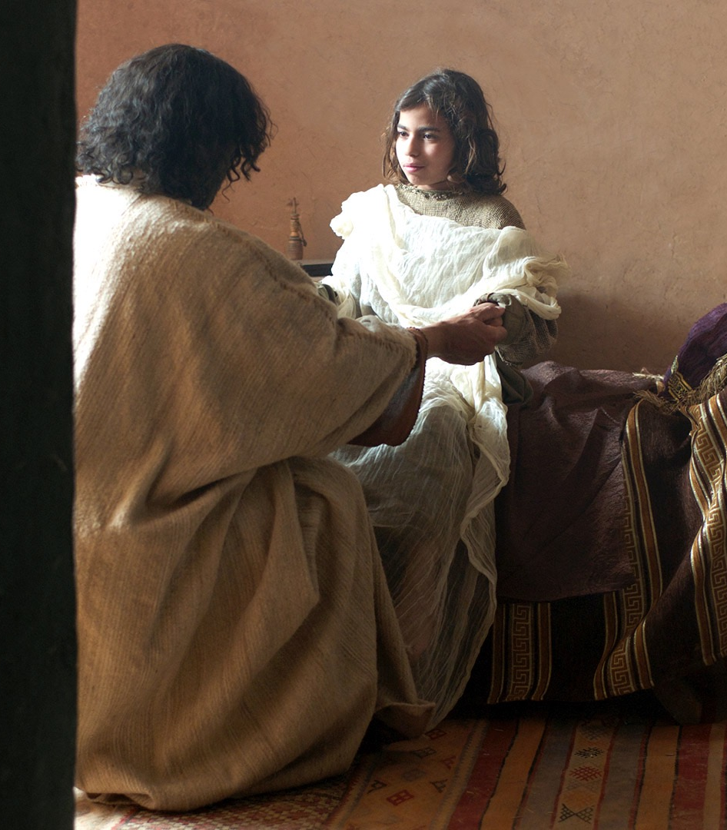
A mesma PALAVRA que deu vida na criação, neste momento deu vida à menina.

Slide 24

Jesus pede para dar de comer à menina.

Slide 25
A história da mulher do fluxo de sangue não entrou na história de Jairo por acaso.

Slide 26
Jairo aprendeu a lição com dor, mas que grande dia foi aquele!

Slide 27
Aonde Jesus chega, entra a cura, a libertação e a vida.

Slide 28
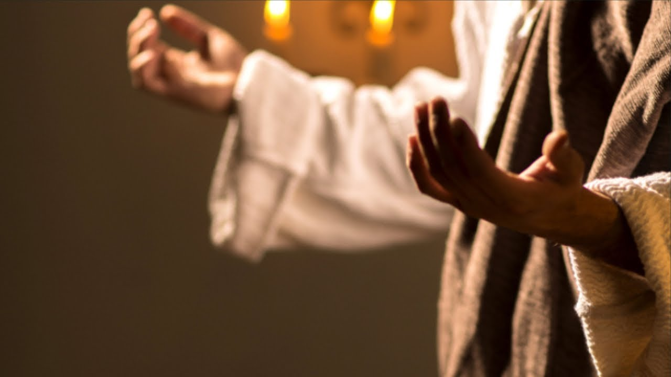
Onde está o maior dos milagres?

Slide 29
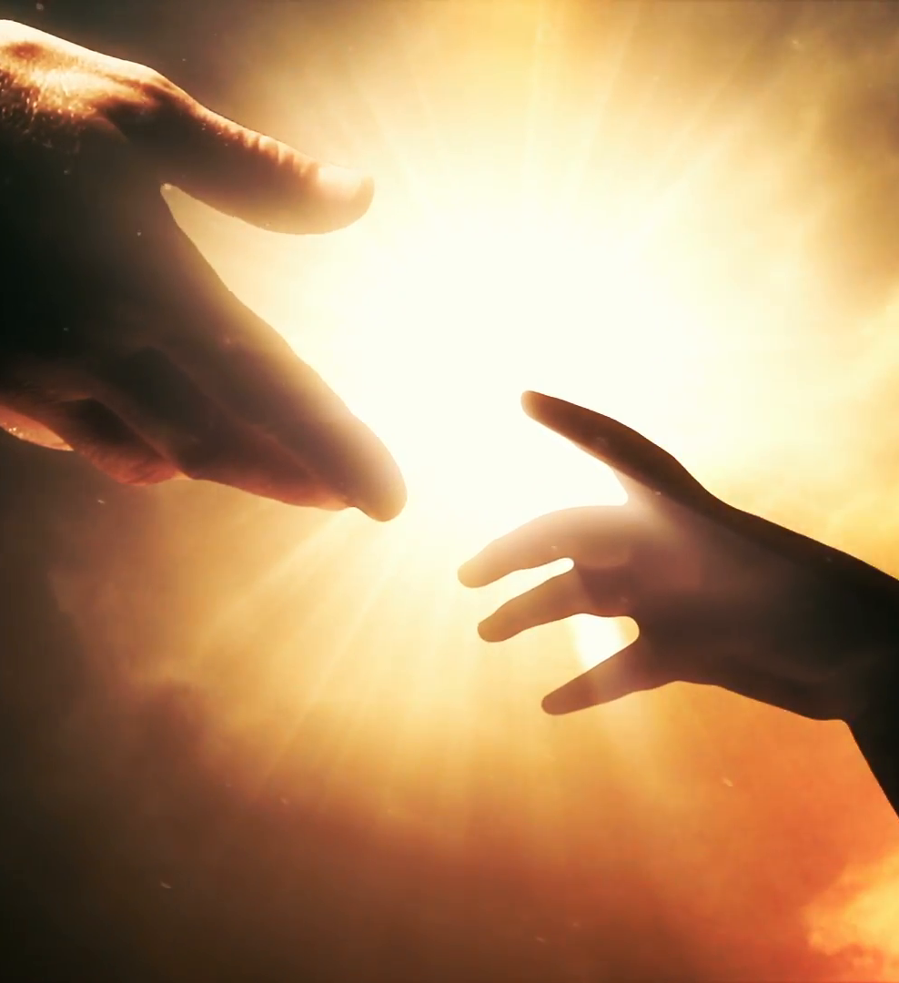
O maior dos milagres na Palavra de Deus é a Salvação que envolve purificação e ressurreição.

Slide 30
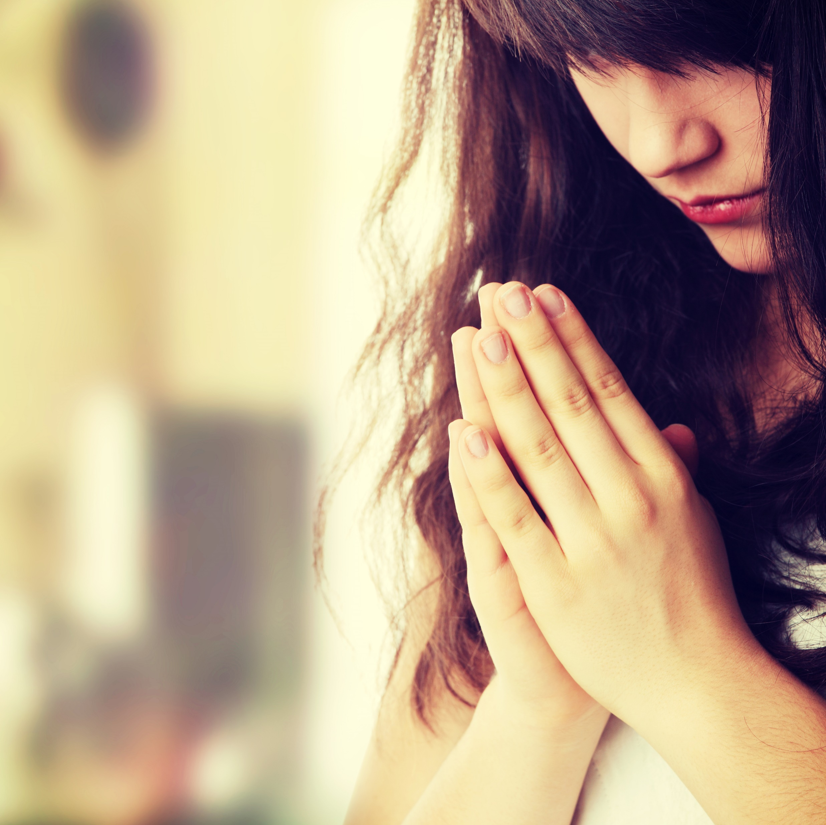
Quer você que Deus opere em sua vida hoje o maior dos milagres?

Slide 31
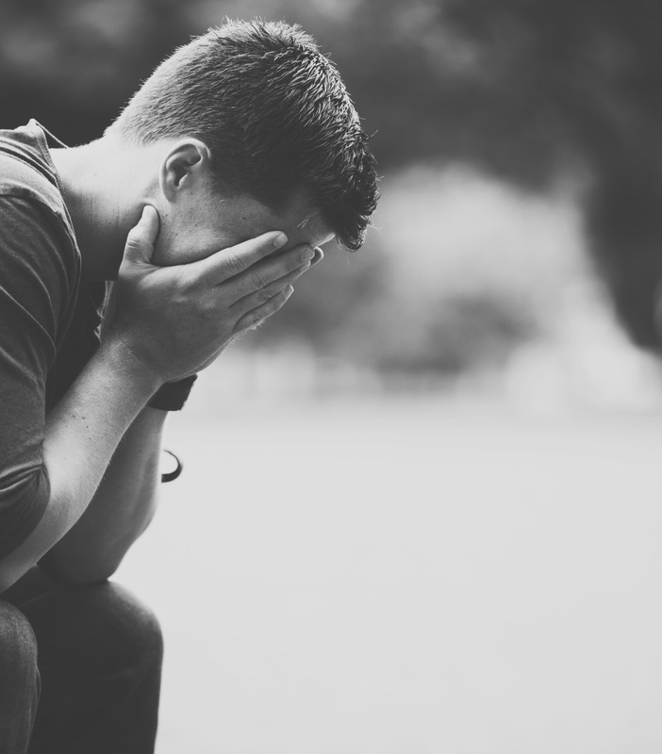
O pecado nos deixa em uma condição de imundos e mortos espiritualmente.

Slide 32
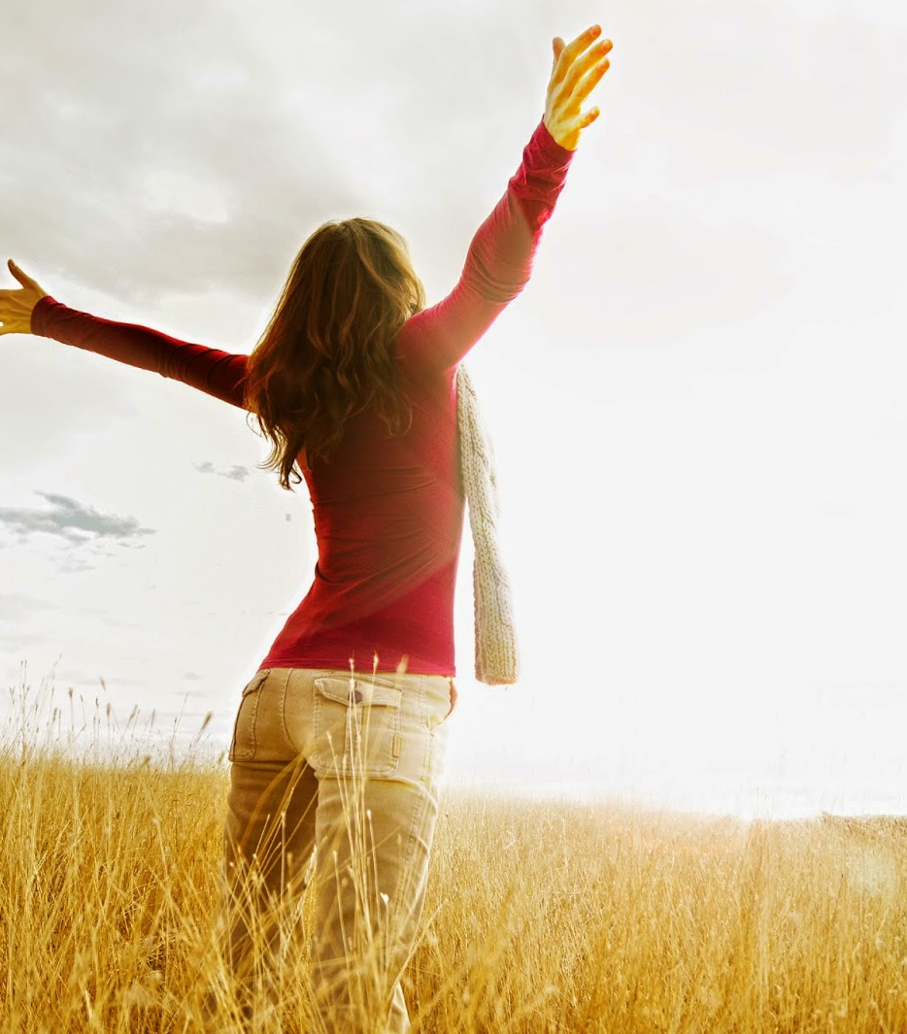
mas a Palavra de Deus quer operar hoje em você o maior dos milagres: SALVAÇÃO

Slide 33
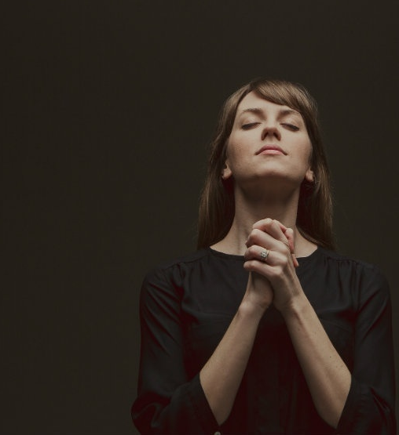
Quer você, neste dia, aceitar as promessas de Deus?

Slide 34
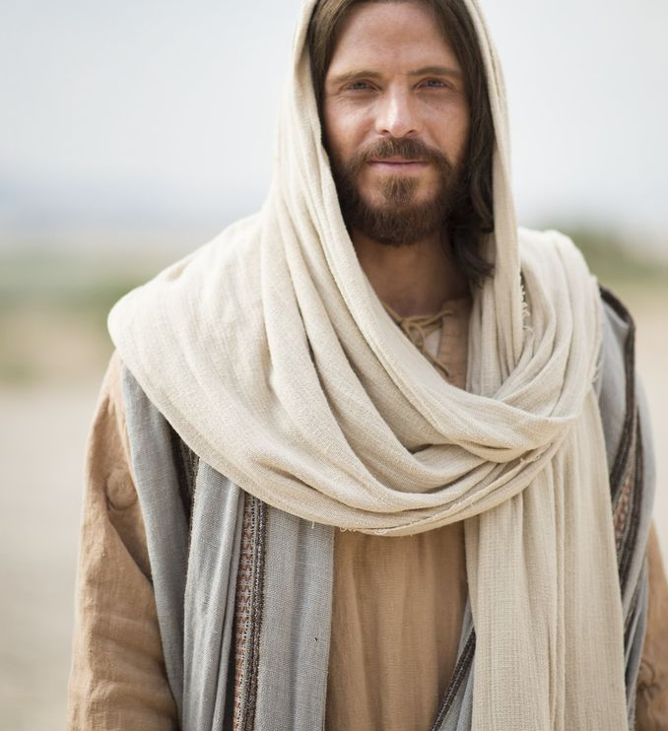
Neste momento, você pode decidir escolher a bênção de ter um verdadeiro encontro com Jesus e receber a salvação!

